Slide 1


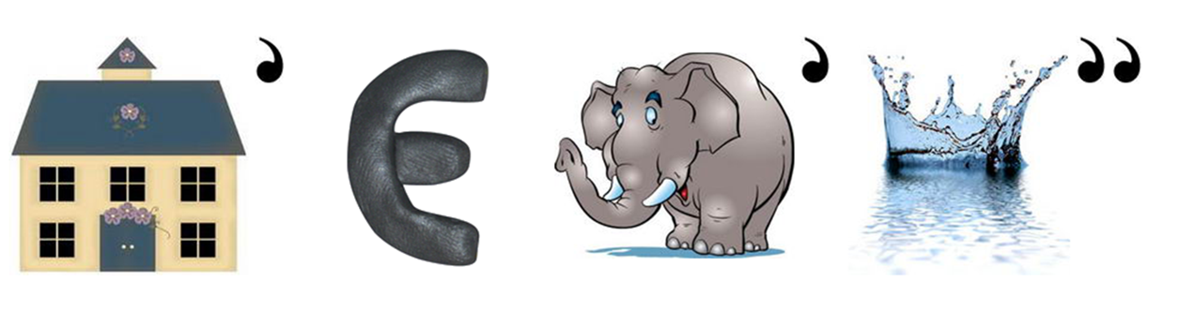

Slide 2


малювати
думати
говорити
писати

Slide 3

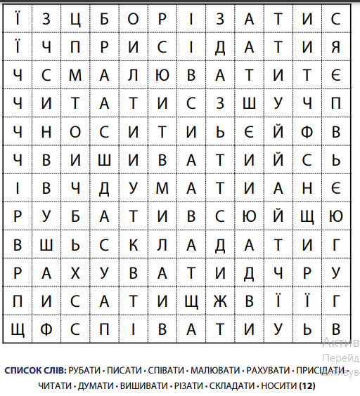
ЗНАЙДИ СЛОВА

Slide 4

АНАГРАМА
Є Ц А Ю Н Т
ТАНЦЮЄ
А П В С І Є
СПІВАЄ
Ю Л А М Є
МАЛЮЄ
Є А У Д М
ДУМАЄ
Є Д У У Б
БУДУЄ
І Д А Р Є
РАДІЄ
Л А П Ч Е
ПЛАЧЕ
А Р Х Є У
РАХУЄ

Slide 5

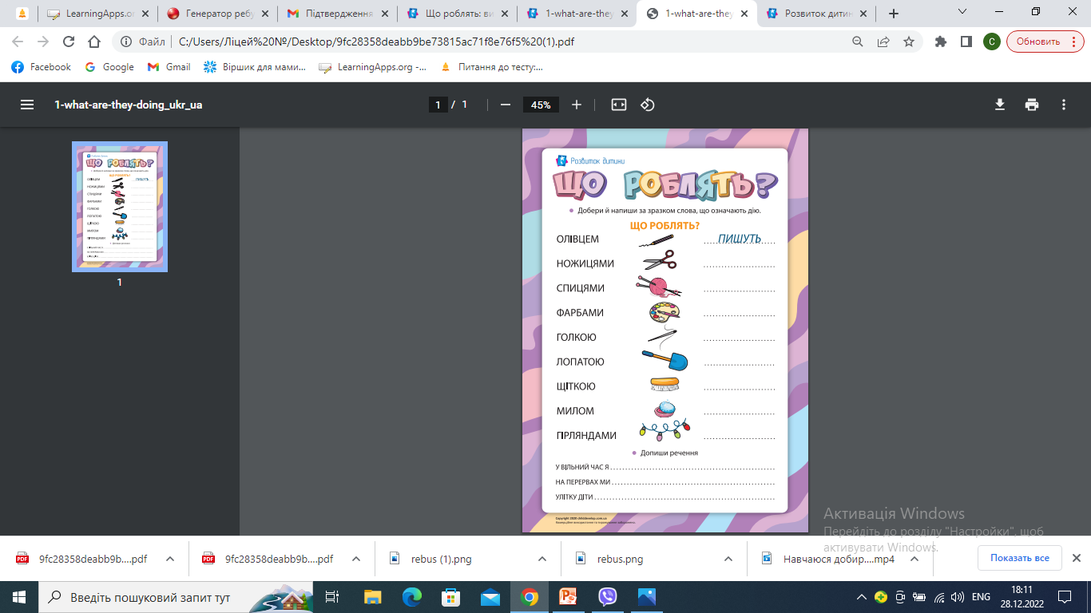
ріжуть
в’яжуть
малюють
шиють
копають
чистять
миють
прикрашають

Slide 6

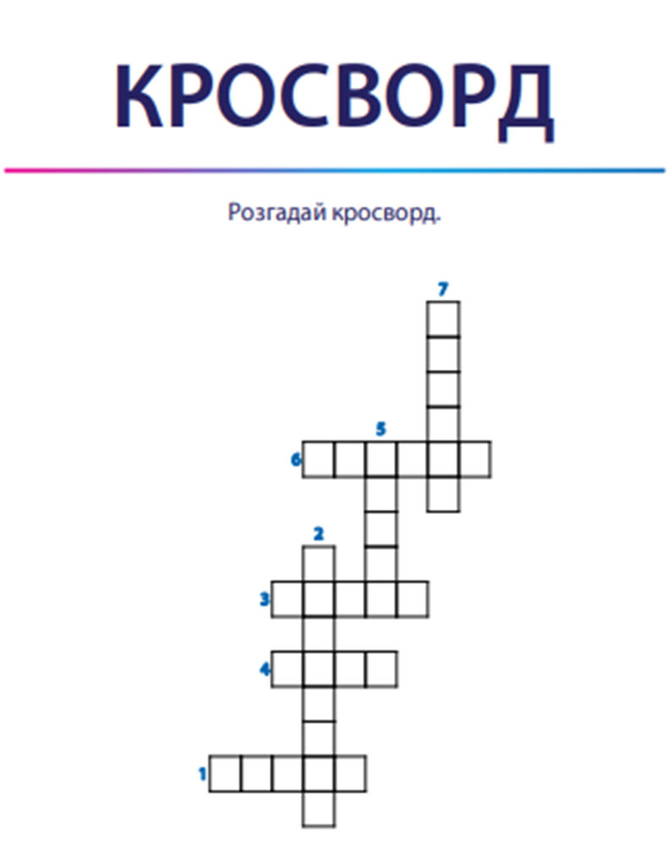
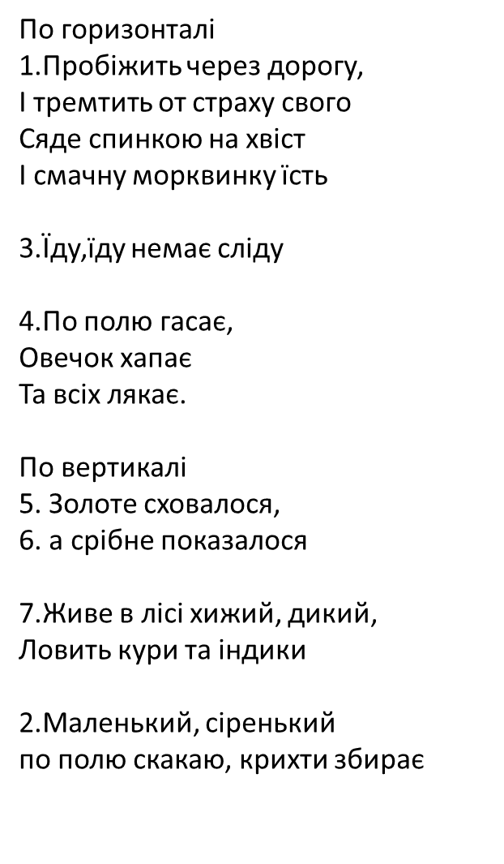
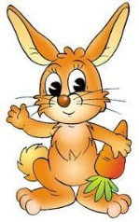
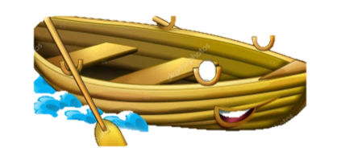
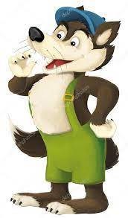


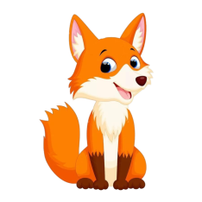
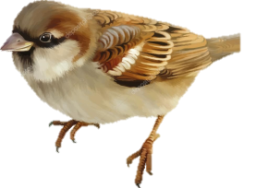
Л
И
С
И
я
М і Я ц ь
С
О
Н
Ц
Г
Р
Б
Е
ь
Ч о в е н
В о в к
З а є ц ь

Slide 7

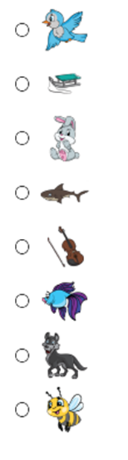
З’єднай слово та відповідну картинку.
Напиши, що вони роблять
везуть
виє
плаває
літає
звучить
дзижчить
боїться
плаває

Slide 8
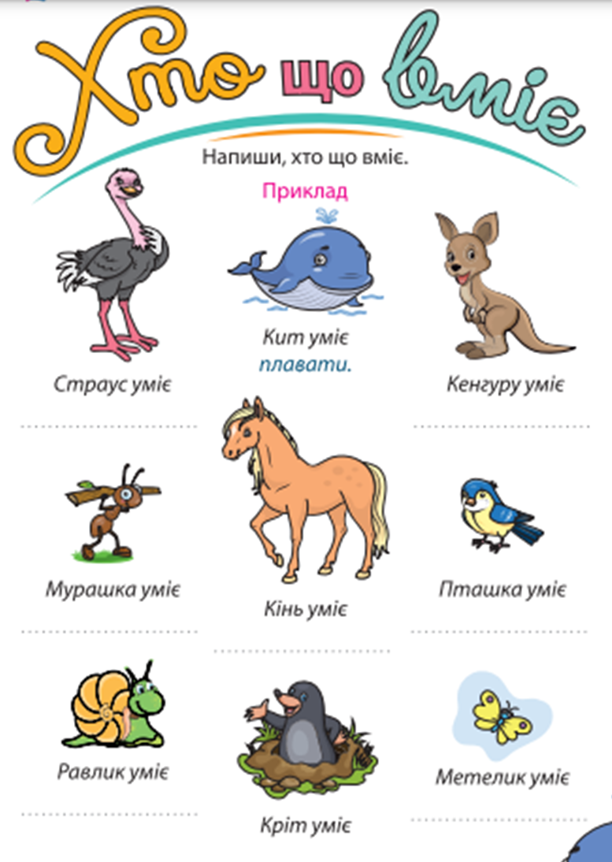

бігати
стрибати
носити
щебетати
скакати
повзати
літати
рити

Slide 9

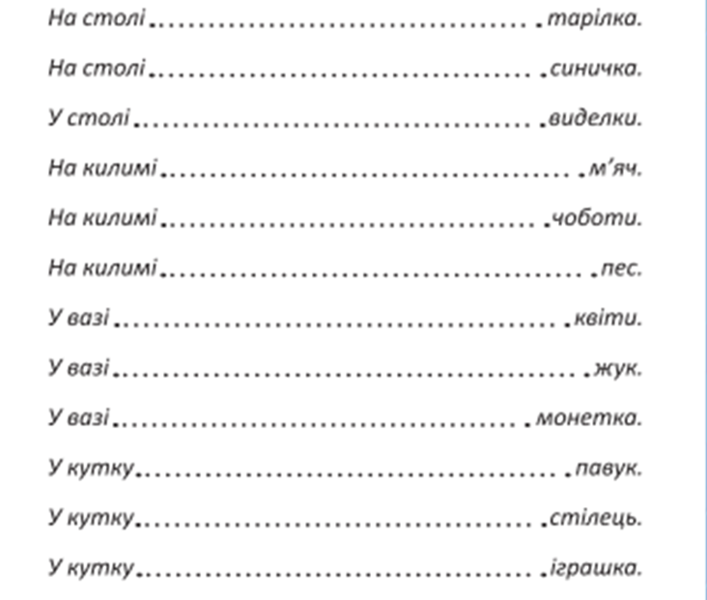
ВСАВ У РЕЧЕННЯ НАЙБІЛЬШ ВДАЛЕ СЛОВО З ДОВІДКИ
Довідка: стоїть, лежить, сидить

Slide 10

Сортуємо частини мови
Заєць Стояти Боягузливий Ловити Голодний Пірнати Вовк Величезний Жаба Слон Зелений Тремтіти Віслюк Тупати Впертий
Іменник Прикметник Дієслово
Заєць
Вовк
Жаба
Слон
Віслюк
Пірнати
Ловити
Стояти
Тремтіти
Тупати
Боягузливий
Голодний
Величезний
Зелений
Впертий

Slide 11

Знайди зайве слово
бігати
стрибати
їсти
рухатися
ходити
говорити
співати
балакати
теревенити
спілкуватися
малювати
клеїти
писати
ліпити
думати
веселитися
радіти
всміхатися
плакати
тішитися
любити
ненавидіти
кохати
обожнювати
захоплюватися

Slide 12

Відмінно!
Молодці!

